Slide 1
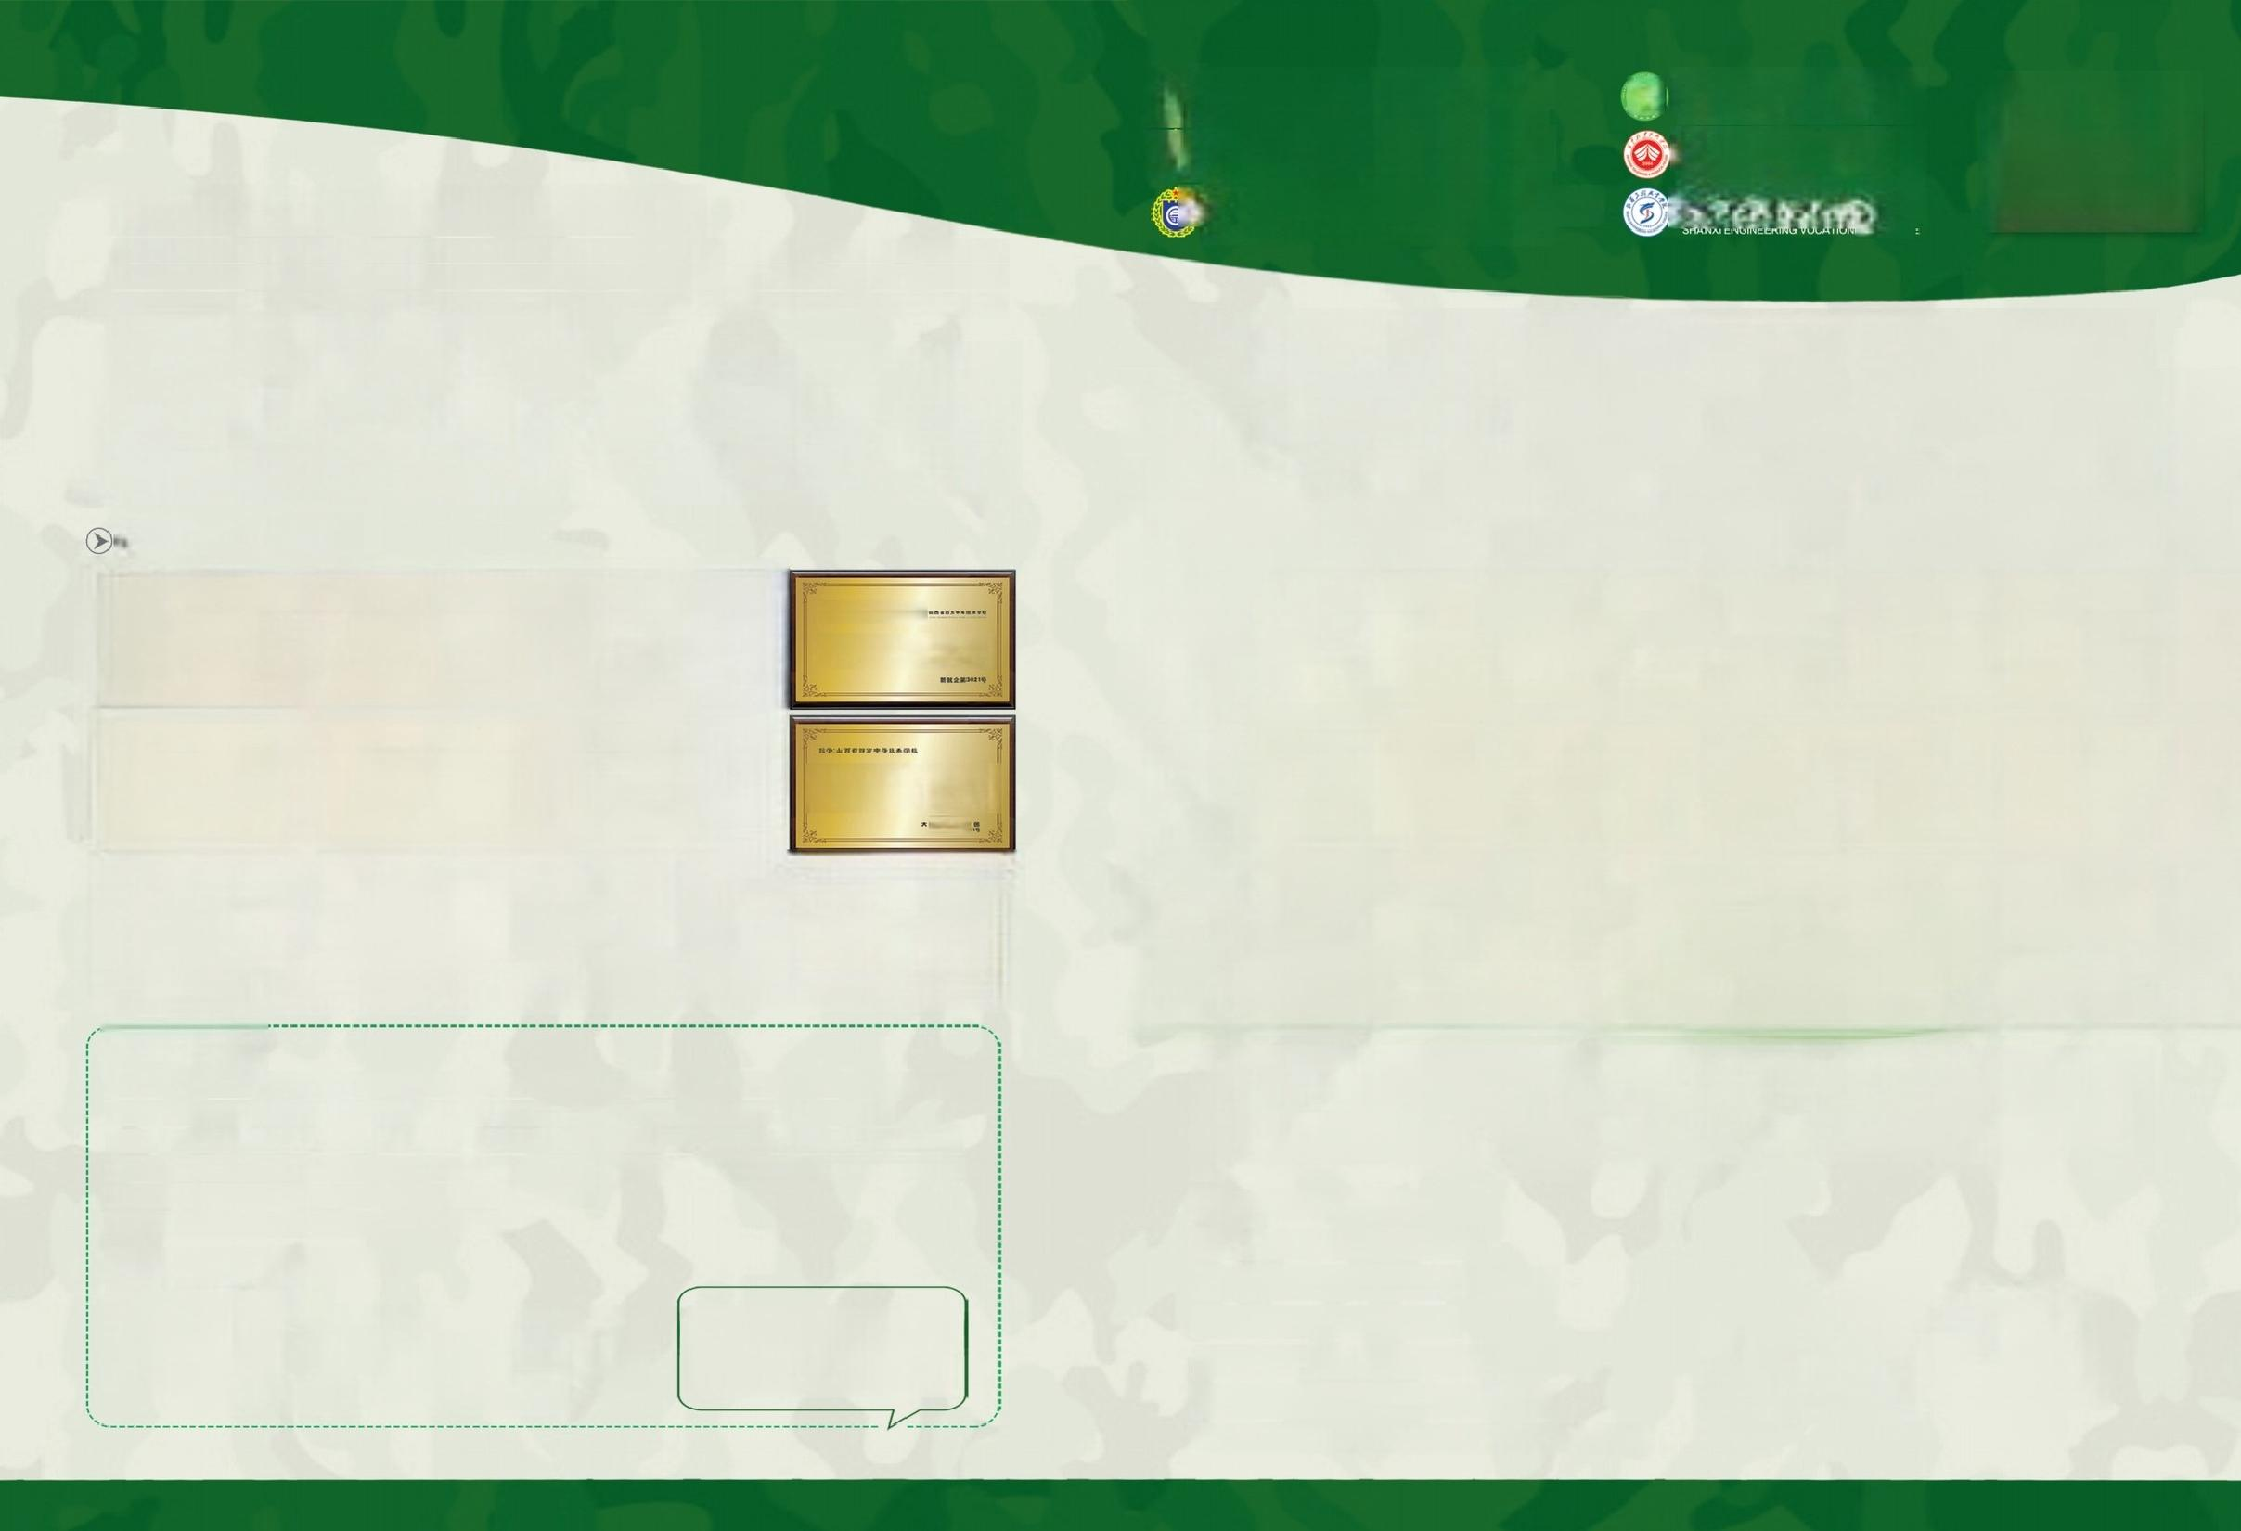

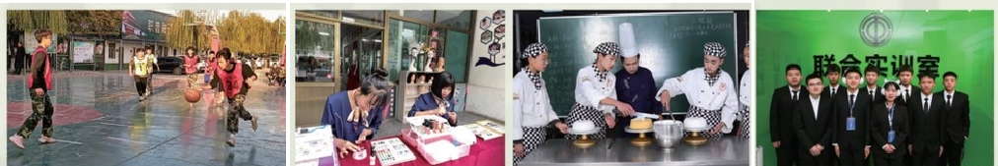
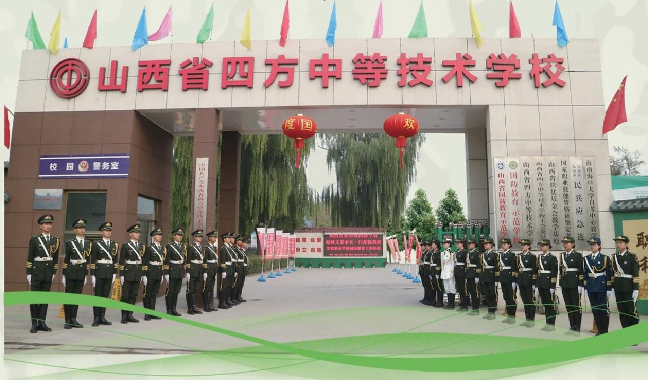
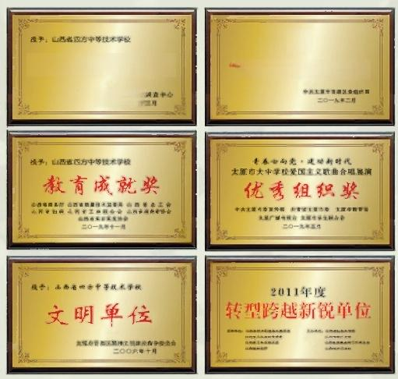
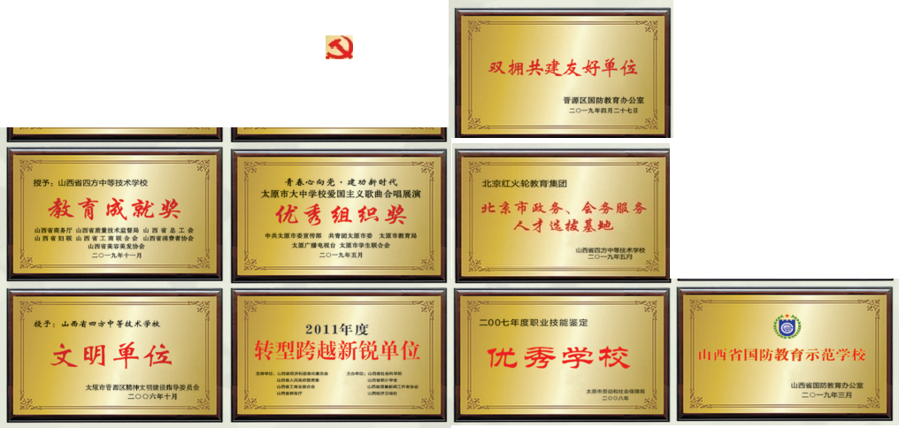
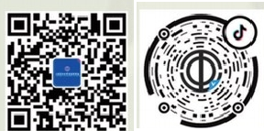
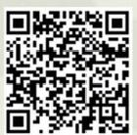
① C | 山西省四方中等技术学校 SHANXISHENG SIFANGZHONGDENG JISHU XUEXIAO 山西省国防教育示范学校 SHANXISHENG GUOFANG JIAOYUSHIFANXUEXIAO 国家级国防教育示范学校 (筹) GUOJIAJI GUOFANG JIAOYUSHIFANXUEXIAO | x | 山西职业技术学院 SHANXI POLYTECHNIC COLLEGE 晋中职业技术学院 JNZ+ONSVOCATONALATECHNCAL COLIEGE 山西工程职业学院 LCYLEG | 中专统招代码：01148 公办统招 “3+2”连读 大专统招代码：18148
> 开设第二兴趣课堂培养多技能人才
学校开设多样化社团活动，如篮球社团、音乐社团、新媒体运营社团等；各专业开设第二课堂活动，如烘焙小课堂、化妆 小课堂、手工剪纸小课堂，汽车驾驶小课堂等，丰富学生校园生活。做到天天能参加，周周有活动，月月有竞赛，人人多才多 艺多技能，培养学生的创新能力，表达能力，实践能力，组织管理能力，解决问题的能力，团队合作精神，竞争意识以及社会
责任感，提高学生的综合素质，让学生自信，健康，积极，快乐的成长!
为党育人、为国育才，办人民满意的教育
学校部分荣誉
公 众 满 意办 学 单 位 _{双强六好”区级示范党组织}
山西电艺合光案
Ba 百度只 ①
人才定向培养基地
金牌合作伙伴
?
入学须知：
1、已被我校正式录取参加中考的毕业生持学生本人身份证复印件、准考证原件及复印件、户口本首页、户主页及本 人页(放到一张纸上)复印5份、监护人身份证正反面复印件2份、父母或监护人的无犯罪记录证明1份。
2、已被我校正式录取往届生、应届生未参加中考需持学生本人身份证复印件、毕业证原件及复印件、户口本首页、 户主页及本人页(放到一张纸上)复印5份。监护人身份证正反面复印件2份、父母或监护人的无犯罪记录证明1份。
3、无酗酒、打架、刺青、纹身、抽烟等恶习，经面试合格后录取；
4、身体健康，无传染病、特殊疾病，入学后统一体检。
国防职校精兵摇篮可从学校直接参军入伍 省属中专升学基地入学即可注册大学学籍
★山西省总工会举办学校 ★山西省国防教育示范学校 ★山西省扶贫基金会定点扶贫学校 ★就业服务优秀先进单位 ★太原师范学院教学科研实践基地 ★山西传媒学院教学科研实践基地 ★公众满意学校，诚信办学全心为学生服务 | 公众号 | 快 手
学校网址： http://www.sxsfxx.net
电 话 ：0351-5240361
咨询QQ :316362412712907127187 邮编： 030025
地 址 ：太原市晋祠镇下疗区18号(毗邻山西医科大学晋祠学院) 来校路线：太原火车站乘804856308路公交车在晋祠新镇下车；
太原南站乘79路公交车在终点站晋祠新镇下车。
招办总负责电话：
18634404003
抖 音

Slide 2

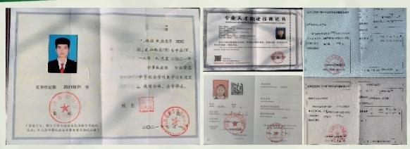


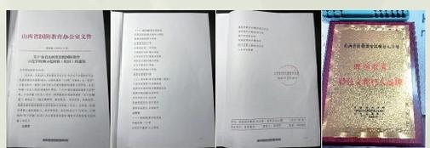

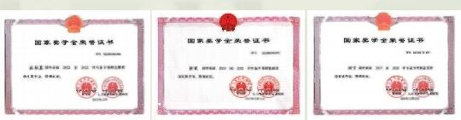


山西省教育厅直属普通中专学校
中专统招代码：01148 3+2大专统招代码：18148
全 省 招 生 计 划 表
对口高考升学专业设置
学校简介
毕业证书
学生 敏料，
具21
*^4ta
省 重 点
升学途径 | 专业名称 | 专业方向 | 重点高考课程 | 专业课程 | 升入高等院校 | 限招人数
对口高考升学 (录取条件： 中考分数达到 2024年建档录取 分数线) | 会展服务与 管理专业 | 航空、高铁乘务、票务 | 语文 数学 英语 | 民航铁路服务概论 乘务礼仪 乘务英语 服务实训 茶艺花艺 | 山西应用科技学院 山西工商学院 | 40
 |  | 航空、高铁地勤
 |  | 航空、高铁乘警
 |  | 市政府、公安局会服
 |  | 插花师
 |  | 茶艺师
 | 计算机应用专业 | 电子竞技运动与管理 |  | 电子竞技运动与管理 网络信息安全与5G软件开发 4D游戏动漫制作 数字传媒设计与无人机应用 电子商务与智能财会3.0 | 山西工程科技职业大学 运城学院 晋中信息学院 山西晋中理工学院 | 45
 |  | 网络信息安全与5G软件开发
 |  | 4D游戏动漫制作
 |  | 数字传媒设计与无人机应用
 |  | 电子商务与智能财会3.0
 | 新媒体运营专业 | 短视频拍摄剪辑 |  | 短视频拍摄剪辑 全媒体运营 直播电商 |  | 45
 |  | 全媒体运营
 |  | 直播电商
 | 机电技术 应用专业 | 智能制造 |  | 电气设备应用与维修 3D打印技术 机械制造装备设计 | 运城职业技术大学 晋中信息学院 | 45
 |  | 3D打印技术
 |  | 太阳能发电技术
 |  | 电气自动化设备安装与维修
 |  | 制冷设备技术
 | 焊接技术 应用专业 | 特种焊接 |  | 特种焊接方法与工艺 焊接机器人编程与操作 机械制图 热加工工艺 | 山西工程科技职业大学 | 40
 |  | 工业机器人应用与维护
 |  | 焊接自动化
 |  | 焊接机器人编程
 |  | 产品设计与制造
 |  | 生产运行管理
 | 汽车运用 与维修专业 | 汽车检测与维修 |  | 汽车检测与维修 新能源汽车检测与维修 汽车车身修理 汽车装饰与美容 汽车营销与服务 | 山西工程科技职业大学 | 45
 |  | 新能源汽车检测与维修
 |  | 汽车车身修理
 |  | 汽车装饰与美容
 |  | 汽车营销与服务
 | 无人机操控 与维护专业 | 无人机维护技术 |  | 无人机维护技术 无人机模拟飞行 无人机操控技术 无人机组装与调试 | 运城职业技术大学 晋中信息学院 | 45
 |  | 无人机应用技术
 |  | 无人机操控技术
 | 幼儿教育专业 | 学前教育 |  | 幼儿心理学、幼儿教育学 ^{儿卫生保健} 、幼儿园课程 | 山西应用科技学院 记山西工商学院、长治 | 学院40
我校是1986年经山西省人民政府备案、省教育厅批准具有国家计划内统招资格的全日制、综合性普通中专学校， 是山西省总工会批准举办的唯——所为企业服务的品牌学校。学校秉承“大爱校园、全人教育”的办学理念，始终坚持 “大力发展职业教育，技能强国，技能报国”的办学宗旨，全面贯彻“自立、自强、自尊、自爱”的校训，践行“为党 育人，为国育才”的教育使命，大力弘扬“工匠精神”,全面培养合格的社会主义建设者和接班人。
参军入伍
我校是山西省唯一一所国防教育示范学校，人民武装部 “国防教育”共建单位， “双拥友好”单位，凡注册我校正 式学籍，符合参军条件的学生可享受普通高校大专生身份从 我校直接参军入伍。服兵役期间按国家规定保留学籍，退役 后免费读本科院校继续深造。
政府资助
1、 凡正式注册我校学籍学生，根据财教【2013】84号文件，可享受国家免学费政策三年7500元。
2、 根据财教【2012】376号文件，凡符合国家规定的贫困县每生每年可享2000元助学金资助，同时可享受当地政 府“阳光雨露计划”每生每年3000元当地政府补助。
3、 根据教财函【2019】104号《中等职业教育国家奖学金评审办法》,品学兼优学生可获得国家奖学金每生每年
6000元，同时可获得校级奖学金每生每年3000元，校
企合作奖学金3000元。
4、 根据国开办司发(2015)106号文件，全省
贫困建档立卡户的学生，可享受当地扶贫办2000元
/年的补助(3年),学校配合办理审批手续。
升学有优势
我校学生有四种升学渠道：
一、我校所有专业均设有对口升学高考班，通过参加对口升学考试，录取后可取得大学本科/专科学历。
二、我校所有专业凡符合录取条件的学生，均可报读“三二分段”升入省内公办大专院校，取得专科(高职)学历。
三、我校所有专业学生毕业可参加高职院校单独招生考试，录取后毕业可取得大专学历。
四、我校播音主持专业和舞蹈表演专业学生毕业可参加艺术类高考升学，录取后可取得大学本科/专科学历。
五 、我校是加拿大汉森国际学院、亚历山大学院、福斯特学院、菲尔莱迪更斯学大学国际合作唯——所院校，在我校就读三
年后申请到加拿大国家就读以上大学，可获得学士学位同时享有三年以上工签。 省厅直属学校毕业后待遇 一 、根据人社部发[2021]82号文件精神，普通中专学校毕业学生可参加企事业单位招聘、职称 评定、职位晋升等。 二 、实行“1+X 证书”制，毕业证+技能证。 三、我校所有专业符合条件学生均可通过中高职贯通协同育人，升入省内公办大专院校，取得 专科(高职)学历。 四、校企协同育人，对口安排实习就业，我校所有专业学生可通过校企合作，订单培养，定向 培养，毕业后直接安排就业。 | 人力资源社会保障部文件 人 林 解 发 2 1 " ……:………
艺术类高考专业设置
升学途径 | 专业名称 | 专业方庖 | 重点高考课程 | 专业课程 | 升入高等院校 | 限招人数
艺术类高考升学 | 播音主持专业 | 播音与主持 | 语文 数学 英语 | 播音学概论、形体训练 即兴口语表达 主持艺术技巧、演讲学 新闻法规与道德 | 山西应用科技学院 长治学院 运城学院 晋中学院 山西艺术职业学院 | 45
 |  | 影视表演
 |  | 电竞解说
 | 舞蹈表演专业 | 中国舞表演 |  | 芭蕾舞基础训练 中国古典舞身韵 中国民族民间舞 现代舞、舞蹈编创 中国古典舞技巧 |  | 50
 |  | 流行舞表演
 |  | 音乐剧表演

Slide 3

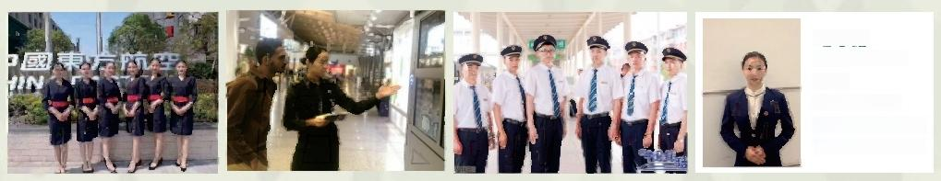
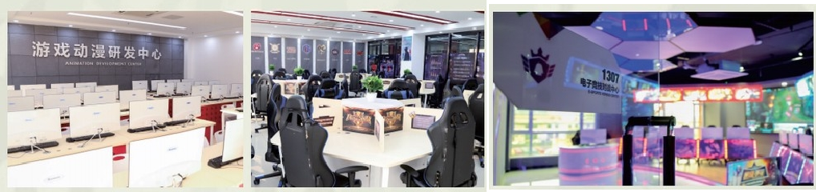
山西省教育厅直属普通中专学校
中专统招代码：01148 3+2大专统招代码：18148
> 会展服务与管理专业
专业优势： 本专业培养具专业素养较强，专业技能过硬，能在航空、铁路、政府、国企 从事服务与管理工作的高素质复合型人才。与各大航空公司、铁路局、政府部门及国企单 位签订订单班合作。
课程设置：文化通识课、民航铁路服务概论、乘务礼仪、普通话语音与播音技巧、乘务 英语、服务实训、面试技巧、形象设计、茶艺、花艺等课程。
升学途径： 对口高考升学、三二分段升学、高职单招升学。
就业单位： 国家会议接待中心、北京市委市政府、北京军委、北京公安、国家博物馆、
北京首都国际机场、上海浦东国际机场、东方航空公司、南方航空公司、国际航空公司、 北京铁路局、北京地铁总局、太原铁路局等。
三二分段、高职单招专业设置
升学途径 | 专业名称 | 专业方向 | 公共基础课程 | 专业课程 | 升入大专院校 | 限招人数
三二分段升学 (直接升入对口 大专院校) 高职单招升学 | 会展服务与 管理专业 | 航空、高铁乘务、票务 | 语文 数学 英语 历史 思想政治 信息技术 艺术 体育与健康 国防教育 | 民航铁路服务概论 乘务礼仪 乘务英语 服务实训 茶艺花艺 | 山西铁道职业技术学院 | 90
 |  | 航空、高铁地勤
 |  | 航空、高铁乘警
 |  | 市政府、公安局会服
 |  | 插花师
 |  | 茶艺师
 | 计算机应用专业 | 电子竞技运动与管理 |  | 电子竞技运动与管理 网络信息安全与5G软件开发 4D游戏动漫制作 数字传媒设计与无人机应用 电子商务与智能财会3.0 | 晋中职业技术学院 | 70
 |  | 网络信息安全与5G软件开发
 |  | 4D游戏动漫制作
 |  | 数字传媒设计与无人机应用
 |  | 电子商务与智能财会3.0
 | 新媒体运营专业 | 短视频拍摄剪辑 |  | 短视频拍摄剪辑 全媒体运营 直播电商 | 晋中职业技术学院 | 50
 |  | 全媒体运营
 |  | 直播电商
 | 机电技术 应用专业 | 智能制造 |  | 电气设备应用与维修 3D打印技术 机械制造装备设计 | 晋中职业技术学院 山西工程职业学院 | 80
 |  | 3D打印技术
 |  | 太阳能发电技术
 |  | 电气自动化设备安装与维修
 |  | 制冷设备技术
 | 焊接技术 应用专业 | 特种焊接 |  | 特种焊接方法与工艺 焊接机器人编程与操作 机械制图 热加工工艺 | 山西职业技术学院 山西工程职业学院 | 60
 |  | 工业机器人应用与维护
 |  | 焊接自动化
 |  | 焊接机器人编程
 |  | 产品设计与制造
 |  | 生产运行管理
 | 汽车运用 与维修专业 | 汽车检测与维修 |  | 汽车检测与维修 新能源汽车检测与维修 汽车车身修理 汽车装饰与美容 汽车营销与服务 | 山西职业技术学院 山西工程职业学院 | 80
 |  | 新能源汽车检测与维修
 |  | 汽车车身修理
 |  | 汽车装饰与美容
 |  | 汽车营销与服务
 | 无人机操控 与维护专业 | 无人机维护技术 |  | 无人机维护技术 无人机模拟飞行 无人机操控技术 无人机组装与调试 | 山西职业技术学院 | 60
 |  | 无人机应用技术
 |  | 无人机操控技术
 | 幼儿教育专业 | 学前教育 |  | 约况世全课道：纷儿资原着论 | 器学费学校 | 40
 | 播音主持专业 | 播音与主持
 |  | 髦塑素魂 |  | 播音学概论、形体训练 即兴口语表达、主持艺术技巧 演讲学、新闻法规与道德 | 晋中职业技术学院 山西艺术职业学院 | 50
 | 舞蹈表演专业 |  |  | 色地华蓝配模点和国或代塑的 舞蹈编创、中国古典舞技巧 |  | 50
 |  | 舞表演
 | 中餐烹饪专业 | 中餐烹饪 |  | 需 类 烹 饪 概 论 与 基 础 食品安全知识 | 山西国际商务职业学院 山西经济管理干部学院 | 90
 | 西餐烹饪专业 | 中式面点师 |  | 中西式面点基础 西餐烹饪基础 西餐文化与礼仪 食品营养与安全 餐饮管理 | 山西国际商务职业学院 山西经济管理干部学院 | 70
 |  | 西式裱花、烘焙师 西餐料理师 精品调酒师、咖啡师
 | 人物形象设计 | 常规美容美体 |  | 人物形象设计 美发与造型设计 美甲、美睫、纹绣 中医保健按摩 影视剧组跟妆师 医疗美容助理 | 山西职业技术学院 | 90
 |  | 医疗美容
 |  | 中医保健按摩
 |  | 美发与造型设计
 |  | 影视剧组跟妆师
 |  | 明星私人定制造型师
 |  | 化妆美甲纹绣美睫
一年制高职单招、 对 口 升 学 复 读 班 ： |  | 招 生 对 象 ： 以 上 专 业 均 招 收 应 往 届 高 中 、 中 专 、 职 高 、 技 校 毕 业 生 |  |  |  | 50
赵思露
就业于北京市委 待遇：
月工资6000+,
五险一金，包吃住， 节假日福利及奖金。
> 计算机应用专业
专业优势： 本专业培养能适应计算机技术在企事业单位中发展、应用的需要，具有扎实 的计算机基础知识、计算机专业知识和较强的计算机办公自动化、数据库等常用软件应用 能力、计算机网络基本应用能力，能够在企事业单位相关部门从事计算机办公自动化和计 算机软件应用等计算机相关应用工作的实用型人才。
课程设置：电子竞技运动与管理、网络信息安全与5G 软件开发、4D 游戏动漫制作、数 字传媒设计与无人机应用、电子商务与智能财会3.0。
升学途径： 对口高考升学、三二分段升学、高职单招升学。
就业单位： 京东商城、阿里巴巴、天猫商城、360网络公司、唯品会、百度公司、北京 汉龙思琪有限公司、北京神州光大科技股份有限公司、上海和君纵达数据科技有限公司、 北京拓尔思信息技术有限公司、山西佳信广告装饰工程有限公司等。

Slide 4
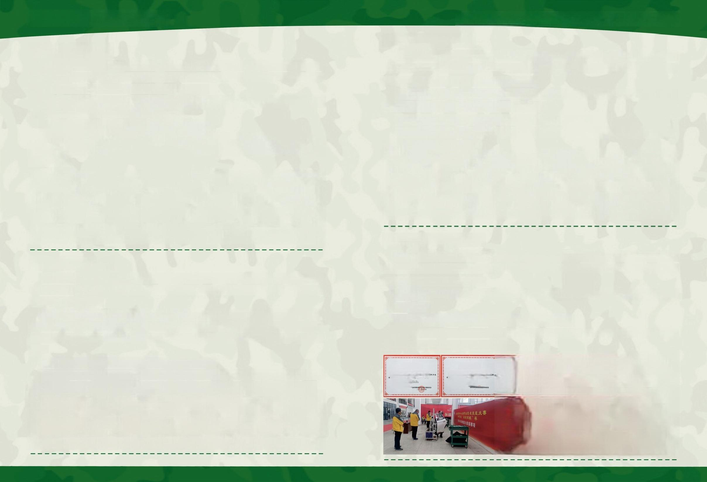
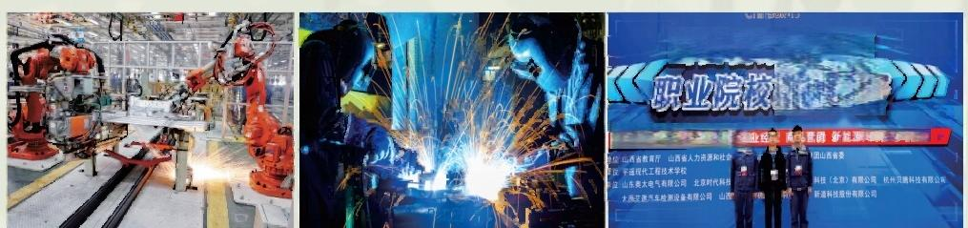
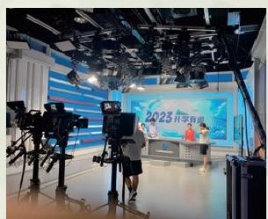
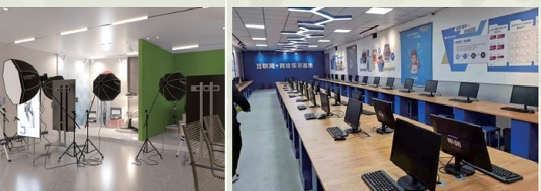
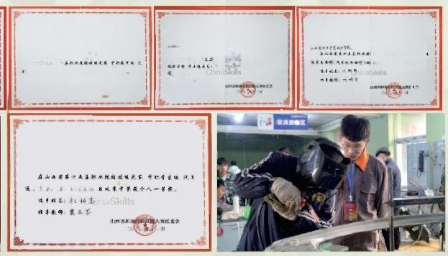
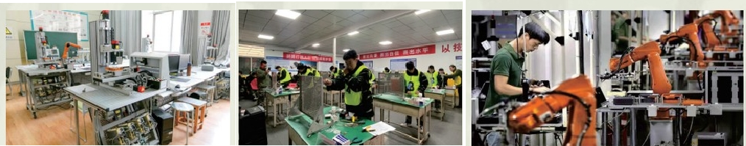
山西省教育厅直属普通中专学校
中专统招代码：01148 3+2大专统招代码：18148
>焊接技术应用专业
专业优势： 本专业主要培养在机械制造、建筑安装、石油化工、管线工程、航空航 天及船舶、焊接设备制造等行业内，从事焊接工艺编制、技术开发、焊接结构生产、焊 接设备调试、焊接设备管理等复合型技能人才。
课程设置： 特种焊接方法与工艺、焊接机器人编程与操作、金属材料切割、机械制 图、电工电子技术、热加工工艺、金属力学性能。
升学途径： 对口高考升学、三二分段升学、高职单招升学。
就业单位： 上海龙工机械制造有限公司、常州胜代机械有限公司、太原太重集团、
> 新媒体运营专业
专业优势： 本专业主要培养全媒体运营、短视频制作、直播运营、社群私域运营、直播 投手、视频拍摄剪辑、直播电商、跨境电商、直播中/场控、美工、客服、直播数据分析师 等方面人才，着力打造5G 时代媒体达人及相关从业者。
课程设置： 短视频拍摄剪辑、全媒体运营、直播电商、跨境电商、文案创意、内容创 作、活动策划、用户运营、社群运营、数据分析。
升学途径： 对口升学、三二分段升学、高职单招升学。
就业单位：各大国企、央企、事业单位新闻部、宣传部以及新媒体部门；抖音、快手、 视频号、小红书、bilibili 等短视频平台，蜂群文化、大禹网络、无忧传媒、洋葱视频等优 质传媒公司。
太原智能制造股份有限公司。
山西省第十五届
鼓能大赛
中民组：焊继技术沙登段 ^{汽车技术与服务}
>汽车运用与维修专业
专业优势： 本专业由山西省汽车维修行业协会三名专家担任专业带头人与讲师，采用先进的
理、虚、实一体化教学理念，培养能从事汽车初步设计与制造、检测、维修、营销、管理、服 务等方面工作的复合型技术人才。
课程设置： 汽车检测与维修、新能源汽车检测与维修、汽车车身修理、汽车装饰与美容、汽 车营销与服务。
升学途径： 对口高考升学、三二分段升学、高职单招升学。
就业单位：长城汽车公司、奇瑞汽车公司、北京汽车有限公司、奔驰汽车有限公司、比亚迪
汽车制造厂、特斯拉新能源汽车制造厂。
>机电 一体化专业
专业优势： 本专业主要培养自动化系统、工业机器人、工业制造相关企业中安装调试的技能型 人才；培养智能控制系统集成应用工程师、机械装备制造、扫描操作工及3D 打印设备安装调试与 维护方面的技能型人才。
课程设置：无人机应用技术、自动化生产线安装与调试、电器设备技术调试、3D 打印技术、 单片机应用技术、电气控制与PLC 技术、三菱和西门子可编程控制(PLC) 高级应用技术、电气设 备应用与维修、机械制造装备设计、传感器检测技术、可编程序控制系统设计、Solidworks三维 建模。
升学途径： 对口高考升学、三二分段升学、高职单招升学。
就业单位： 山西机电工厂、国家军工厂、山西一、二电厂、山西风力发电厂、山西电机制造有 限公司、常州胜代机械有限公司、宁波新众汽车有限公司、太原高新产业区、北汽制造公司等。
获奖证书 Ah*4*+-AR*RakKkE**4t" | 获奖证书 Ab**k+*AR*R@E*kE*R¹*I 2t?su | 获奖证书 * _{*kt} ^{年考的建)项重比家重准最中人上年热。} 获 奖 证 书 看易理妙(车身禅理)明
获奖证书
获奖证书

Slide 5

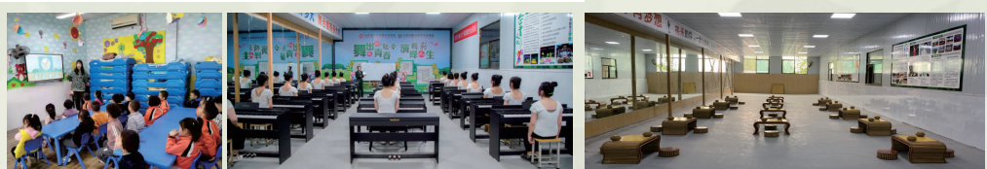
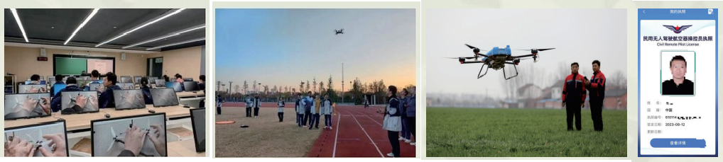
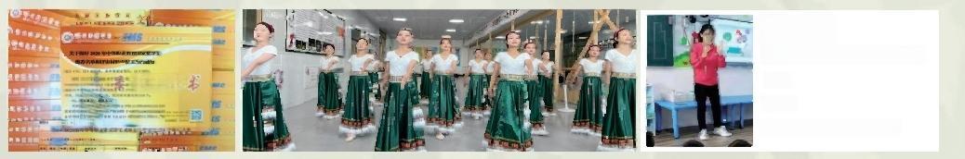
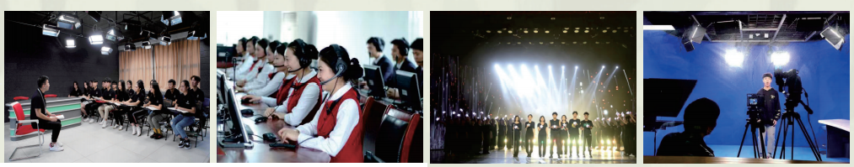
山西省教育厅直属普通中专学校
中专统招代码：01148 3+2大专统招代码：18148
> 幼儿教育专业
专业优势：本专业主要培养具有学前教育专业知识，能在托幼机构从事教育、保育、管理 与研究工作的幼儿教师与管理人员。
课程设置：美术、舞蹈、音乐、钢琴、奥尔夫教育、围棋、书法、幼儿心理学、幼儿 教育学、幼儿卫生保健、幼儿园课程论、学前儿童游戏论、幼儿园教育活动及其设计。
升学途径： 对口高考升学、三二分段升学、高职单招升学。
就业单位： 蒙特利梭早教机构、北京西城区军区幼儿园、太原军区幼儿园、政府机构机关 幼儿园、山西省内各大连锁机构国际幼儿园。
>无人机操控与维护专业
专业优势： 无人机专业是近年来的新兴专业，专业性强，学生可取得中国民航颁发的 (CAAC) 操控员执照。就业待遇好，目前国内无人机商业应用前景广阔，尤其是通用航 空低空领域放开后，国家对无人机行业有了大量的政策支持。
课程设置： 无人机系统导论、机械制图、无人机法律与法规、航空基础知识、无人机维 护技术、无人机飞行原理、无人机模拟飞行、无人机操控技术、无人机组装与调试。
升学途径：高职单招升学、三二分段升学、对口升学。
就业单位：航盾无人机全国各省市分公司、深圳大疆无人机、深圳道通智能航空技术有限 公司。
> 舞蹈表演专业
专业优势： 本专业培养具备扎实的舞蹈学、体育学专业基础理论、基本知识和基本技 能，具有较高的体育舞蹈、流行舞蹈、民族舞蹈、健美操、艺术体操等表演能力、创编能 力和教学能力，符合舞蹈表演发展需求的专门人才。
课程设置：艺术概论、舞蹈艺术概论、中外舞蹈史、舞蹈名作赏析、舞蹈美学、芭蕾舞 基础训练、中国古典舞身韵、中国民族民间舞、现代舞、舞蹈编创、中国古典舞技巧。
升学途径： 艺考升学、三二分段升学、高职单招升学。
就业单位：文化演艺公司、基层文化馆站、社会文化培训机构等企事业单位。
> 播音主持专业
专业优势： 本专业是培养具有一般主持播音基础理论知识，多种语言艺术表达技巧，能够
在各级各类电视台、电台、广告公司、教育、旅游、电信等单位从事语言艺术工作的高等职 业人才。具备广播电视新闻传播、语言文学等能力，能担任广播电视播音与节目主持工作的 复合型应用语言学高级专业人才。
课程设置：普通话语音与发声、新闻学概论、汉语基础与应用、播音学概论、中外广播电
视史、播音创作基础、形体训练、即兴口语表达、主持艺术技巧、演讲学、新闻法规与道 德。公共文化课程由太原师范学院帮扶，专业课程由山西传媒学院帮扶。
升学途径： 艺考升学、对口高考升学、三二分段升学、高职单招升学。
就业单位： 本专业毕业生可选择广播电视媒体、影视制作机构、艺术院团、机关及其他企事 业单位，从事主持、播音、配音与解说、出镜记者及其他语言艺术类相关的岗位工作。
马鑫莉
就业于北京通州区童话里幼
儿园
待遇：
月薪5000-6000+奖金
知
>人物形象设计专业
专业优势：本专业主要培养能将美容美体艺术与健康医学相结合的高素质技术技能型人才，培 养能适应社会发展需要的形象设计师、化妆设计师、以及时尚人物整体造型的实用型专业人才。
课程设置：开设人物形象设计、美发与造型设计、美容美体、中医保健按摩、营养师、化妆、 影视剧组跟妆师、美甲、美睫、纹绣、医疗美容助理、明星私人定制造型师等专业课程。
升学途径： 对口高考升学、三二分段升学、高职单招升学。
就业单位： 爱秀时尚集团、上海永琪连锁公司、上海文峰、北京辉艺、北京蓝海美业东方名剪、 太原她雅、北京木北造型、横店影视城。

Slide 6

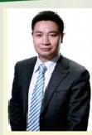
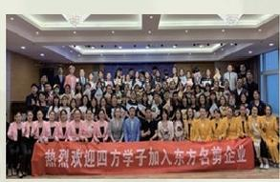
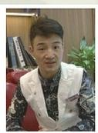
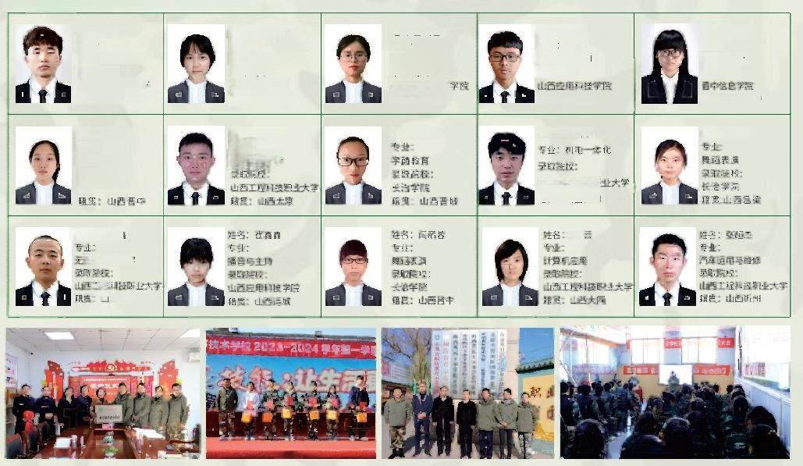
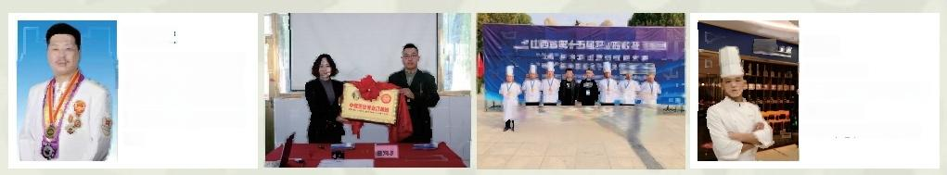
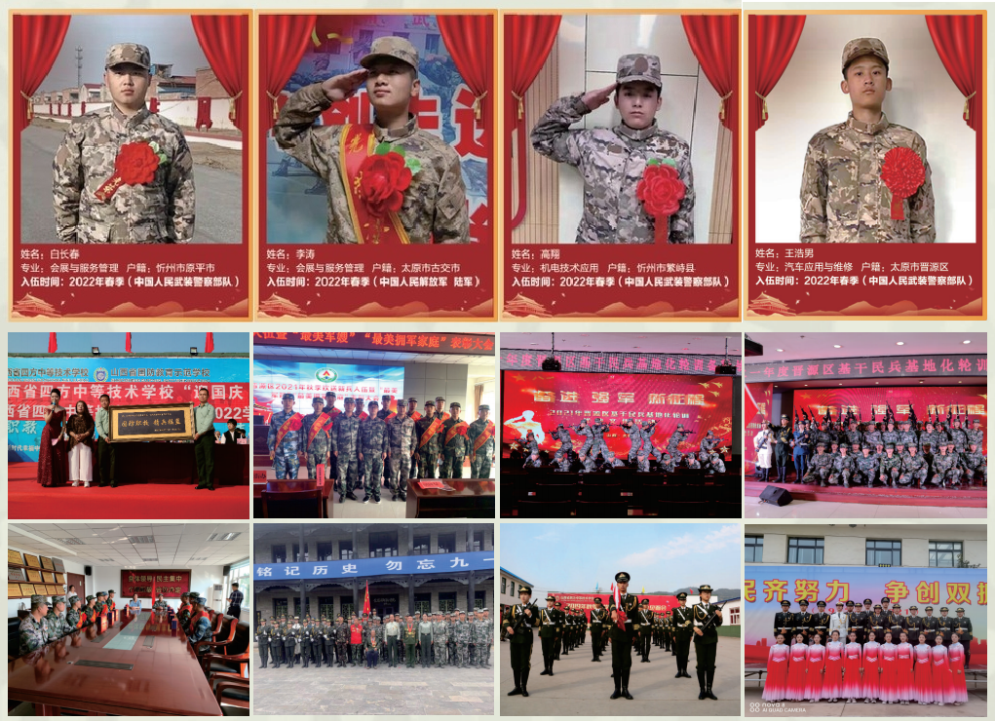
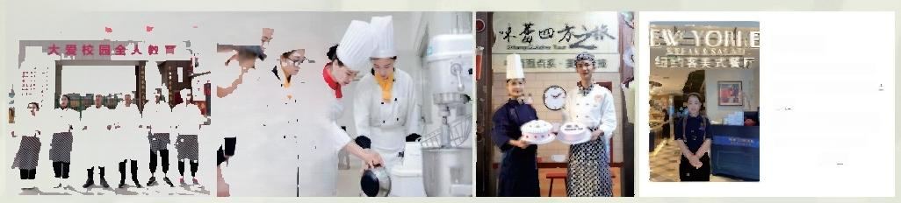
山西省教育厅直属普通中专学校
中 专 统 招 代 码 ： 0 1 1 4 8 3 + 2 大 专 统 招 代 码 ： 1 8 1 4 8
卢连德 | *北京市丰台区餐饮住痛服务行业 *英出(技商)国的资建发要公司，长 *北京东方职业摘 ^{学校} ★《生命醒觉》课程 创始人 |  |  | 侯鹏飞 就职于北京东方名剪三里屯 店(美发总监) 待遇： 薪资1.4万-1.6万。
> 高考升学金榜风采
姓名：李祥
专业：
无人机操控与维护
录取院校：
运城职业技术大学
籍贯：山西临汾
姓名：李锦瑜
专业：
学前教育
录取院校：
山西工商学院
姓名:三王康鑫
人机技术应用
工程
西阳泉
姓名：宋艳
专业：
高铁铁路客运服务 录取院校：
山西工商学院
籍贯：山西长治
姓名：张轩龙
专业：
焊接技术应用
姓名：王晓雪 专业：
空中乘务
录取院校：
山西应因科付
籍贯：山西吕梁
姓名：乔倩
姓名：张木
专业：
机电技
录取院校：
籍贯：山西临汾
姓名：邢嘉豪
姓名：赵营 专业：
新媒体运营
录取院校：
籍贯：山西太原
姓名：孙悦薇
> 中餐烹饪专业
专业优势： 本专业主要培养具备熟练的烹调工艺技法、扎实的烹饪理论知识以及相应的餐 饮管理知识与营销业务能力的高级烹饪人才。
课程设置： 中餐烹调技术、冷菜制作、食品造型技术、中式烹调师训练与考级、烹饪概论 与基础、现代厨房管理、食品安全知识、烹饪工艺美术等。
升学途径： 三二分段升学、高职单招升学。
就业单位： 山西省晋祠宾馆、并州饭店、北京星怡会、汤城小厨、眉州东坡、天津耳朵 眼、潇湘曾府、黄河京都、渝是乎等知名品牌连锁店。
山西工程科技职： 籍贯：山西忻州
郑
张立军
现任山西晋祠宾馆菜肴
出品总监，曾接待过胡 锦涛、温家宝、习近 平、李克强等国家领导 人。
能大尽
*
睢立
2018级学生
就业单位：眉州东坡酒楼 岗位：炒锅
薪资待遇：6500元左右
> 参军入伍国防风采
n
>中西式面点/西餐烹饪专业
专业优势： 本专业主要培养具备中西面点生产技术、西餐制作技能、糕点甜点主厨、 菜单设计能力、面点开发与设计基础、调酒与饮品制作技能及餐饮管理知识的复合型技能 人才。
课程设置：中西式面点基础、中西式面点、甜点制作、烘焙技术、西餐烹饪基础、西 餐冷、热菜制作、西餐文化与礼仪、西餐专业英语、食品营养与安全、调酒与饮品制作、 餐饮管理等。
升学途径：三二分段升学、高职单招升学。
就业单位： 北京玛尚诺西餐厅、北京巴黎贝甜、天津慢城、好利来蛋糕店、北京首都 机场、风渡嘉园、九毛九中餐厅。
张安琪
2019级中西面点专业学生
毕业于山西省四方中等技术
学校
就业单位：纽约客美式餐厅
薪资待遇：5000-6000 (+奖金)

